Slide 1
Ученица: АНђела јовановић
Наставница:Наташа јездић

Slide 2
Националсоцијализам
(1933-1945)

Slide 3
Националсоцијализам (нацизам) је политички покрет и идеологија која се залаже за тоталитарну државу,култ вође и агресивну спољну политику.Од фашизма се разликује и по томе што промовише расизам,тј. учење по коме је један народ или раса вреднији од другог и антисемитизам то јест мржњу према Јеврејима.

Slide 4
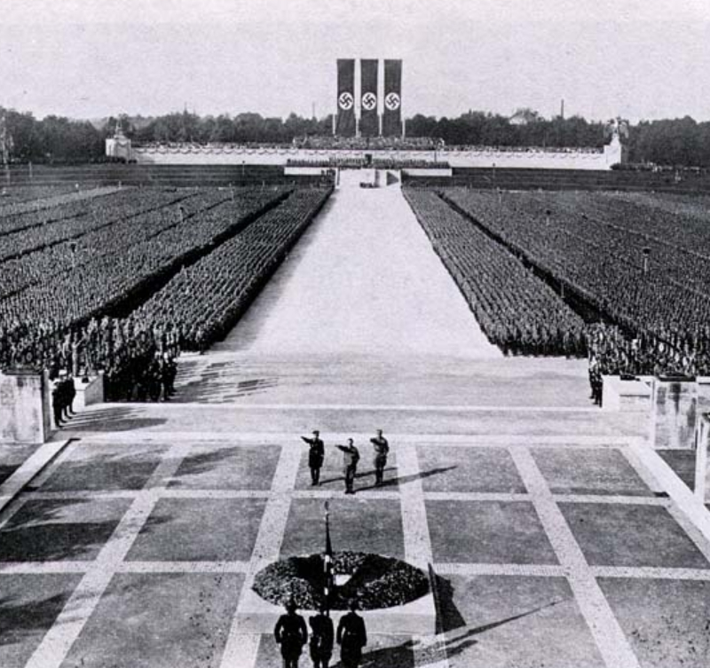
-Почеци нацизма
-Одлике нацизма
-Победа нацизма

Slide 5
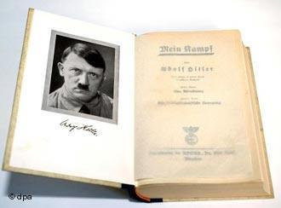
Након оснивања Вајмарске републике у Немачкој,често је долазило до акција нациста тј. припадника Националсоцијалистичке немачке радничке странке,на чијем челу је био Адолф Хитлер.Као узор посложио им је италијански фашизам.Нацисти су у почетку били малобројни,склони инцидентима који су најчешће избијали између њих,социјалиста и комуниста.У то време су се састајали по минхенским пивницама.По угледу на Мусолинијев Марш на Рим,Хитлер новембра 1923. покушава да пучем дође на власт у Баварској,али без успеха.Био је ухапшен и осуђен на 5 година робије.За време боравка у затвору,написао је своје чувено дело Моја борба (Mein Kampf).
,,Моја борба’’ (Mein Kampf)

Slide 6
.
Програм Националсоцијалистичке партије
Одбацивање демократије и касније укидање политичких странака, радничких синдиката и слободне штампе.
Принцип вође (Führerprinzip) - као апсолутна вера у вођу (одговорност пред надређенима и ауторитет према подређенима).
Екстремни национализам.
Антибољшевизам.
Снажна демонстрација локалне културе.
Социјални дарвинизам.
Одбрана "крви и земље" (Blut und Boden) - представљене црвеном и црном бојом на нацистичкој застави.
Животни простор (Lebensraum) - политика освајања додатног животног простора за немачки народ на истоку.
Нацизам и раса, расна политика Трећег рајха и нацистичка еугеника:
Антиславизам.
Антисемитизам.
Стварање "расе владара" (Herrenrasse или or Herrenvolk).
Аријевска супрематија; прецизније, рангирање појединаца на основу њихове расе и расне чистоте и фаворизовање нордијске расе.
Ограничена слобода вероисповести (тачка 24. програма Националсоцијалистичке партије)
Одбацивање модерне уметности и повратак класицизму.
Сарадња са фашистичким и тоталитаристичким режимима

Slide 7
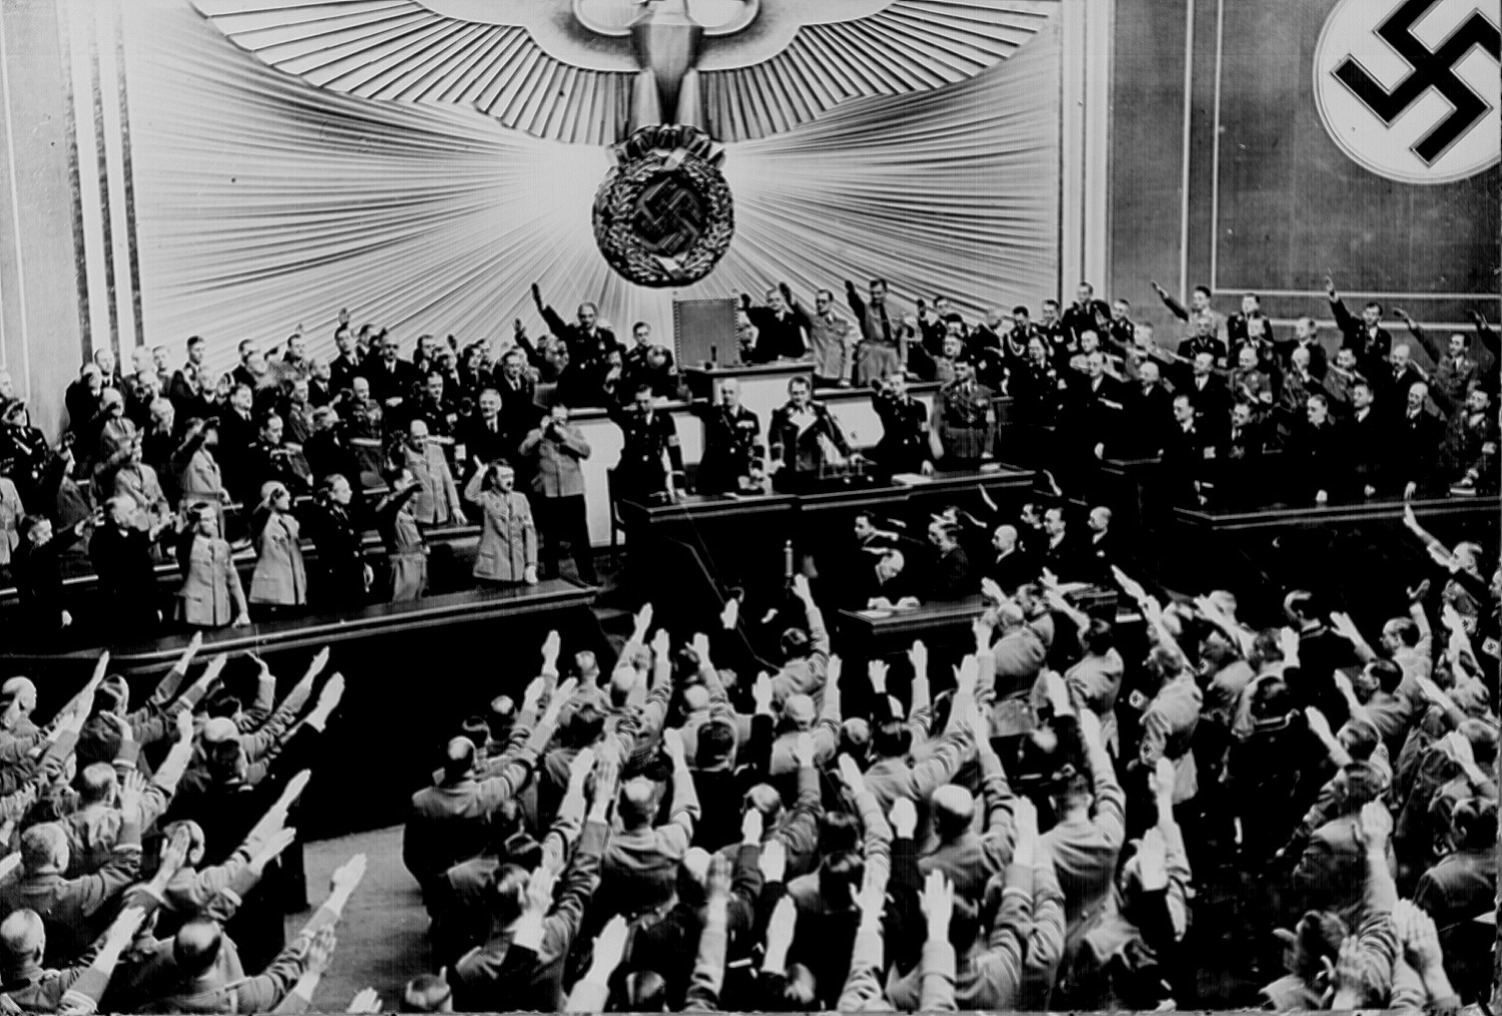
Развоју нацизма је значајно допринело стање у немачком друштву као што су економски проблеми (хиперинфлација),незапосленост ,плаћање ратне штете итд...Све ово је стварало незадовољство у немачком народу,што је нацистима одговарало.1924. почиње велики пробој нациста ка врху Немачке.Пре свега,на изборима у Рајхстагу (немачки парламент) добили 32 посланичка места,затим на општим изборима 1930. добијају 107 места и постају друга политичка величина након социјалиста.Да би коначно на изборима 1932. нацистичка странка постала највећа странка.30.јануара 1933. Хитлер је именован за немачког канцелара.Од тог часа почиње период који ће изменити свет.
Рајхстаг(Reichstag)

Slide 8
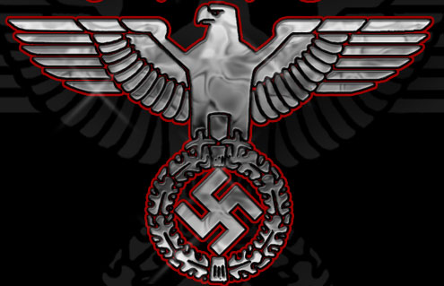
-Влада нациста и значајни догађаји

Slide 9
Када је фебруара 1933. избио пожар у немачком парламенту,нацисти су оптужили комунисте за подметање пожара.Тај догађај је искоришћен као изговор за укидање грађанских слобода,као на пример слобода говора и штампе, и за разбијање политичких супарника.На хиљаде комуниста је затворено у концентрационе логоре у Дахау.Паралелно са тим започиње и обрачун са политичким противницима и са свима онима којима су нацисти дали печат непријатеља да би на крају остала једино нацистичка партија као активна.

Slide 10
Први значајни догађај,Ноћ дугих ножева,десио се у јуну 1934. када Хитлер слама СА јуришне одреде и убија њихове вође.Након смрти немачког председника Хинденбурга,Хитлер добија апсолутну моћ,укида бирање председника и проглашава себе вођом Рајха,тј. фирером.Немачка је затим проглашена Трећим рајхом тј. Трећим царством.

Slide 11
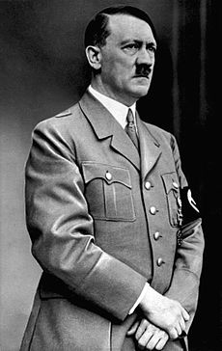
1935. Хитлер уводи војну обавезу и ствара немачко ратно ваздухопловство.Ушавши у Рајинску област,Хитлер је прекршио споразум из Версаја који је предвиђао сузбијање војне експанзије Немачке.Септембра 1935. Хитлер уводи законе којима Јевреје искључује из јавног живота као грађане другог реда (тзв. Нирнбершки закони).Забрањује бракове између Јевреја и нејевреја и уклања их из јавних служби.Најпознатија акција нациста спроведена над Јеврејима,Кристална ноћ,која је за повод имала атентат немачког амбасадора у Паризу од стране младог Јеврејина,започела је у ноћи 10.новембра 1938.Нападнуто је више од седам хиљада јеврејских радњи,многи Јевреји су претучени,а стотине синагога спаљено.
Адолф Хитлер (1889-1945)

Slide 12
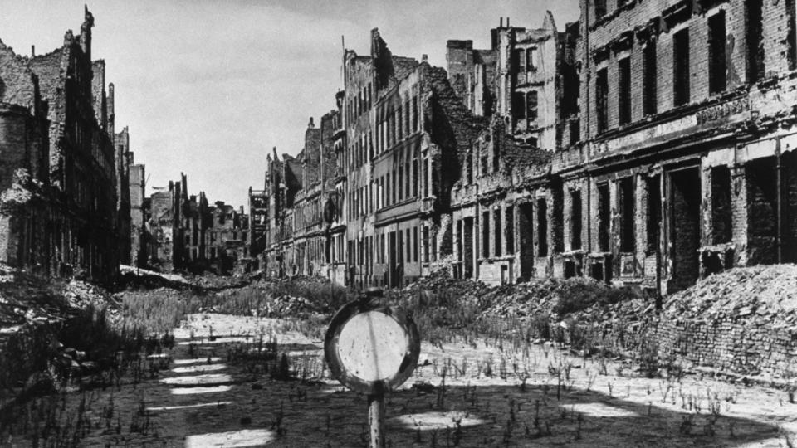
Слом и последице нацизма

Slide 13
Свој врхунац нацизам доживљава за време Другог светског рата,где оставља дубок и неизбрисив траг који се огледа у броју жртава чији број сеже до 55 милиона,али тачан број жртава никада није утврђен. Рат је довео до драматичних демографских промена у многим областима света. Целе етничке заједнице су или десетковане или присилно расељене. Најспектакуларнији пример представља готово потпуни нестанак Јевреја у Европи - они који су преживели Холокауст су углавном емигрирали у САД или Палестину, где је ускоро створена држава Израел. 15 милиона Немаца је протерано из великог дела источне Европе, а нешто слично се догодило и италијанској мањини на источним обалама Јадрана.
И материјални губици су били велики. Готово на сваком подручју где су се водиле ратне операције дошло је до великог или потпуног уништења путева, мостова, железница, телекомуникационих система и других облика инфраструктуре, а многе државе су доживеле озбиљно смањење властитих индустријских и других ресурса.
У рату су нестали и многи делови културне баштине, за што су најбољи пример Варшава, коју су Немци у потпуности разорили након неуспелог устанка 1944. године, као и Дрезден чији је већи део године 1945. спаљен у савезничком бомбардирању.

Slide 14
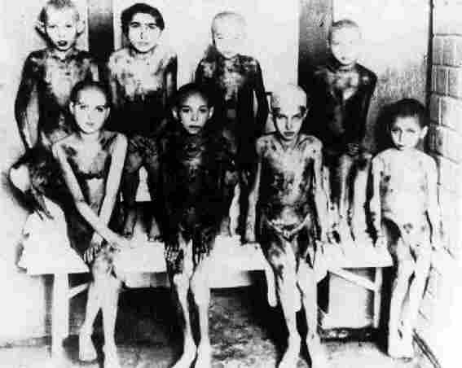
,, Дела’’ нацистичког режима

Slide 15
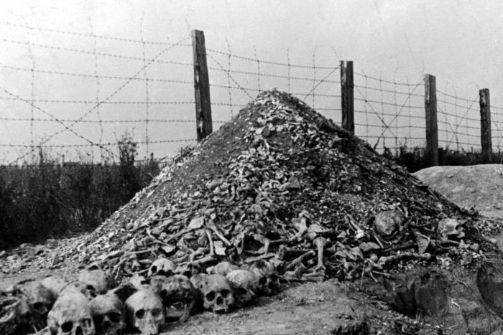
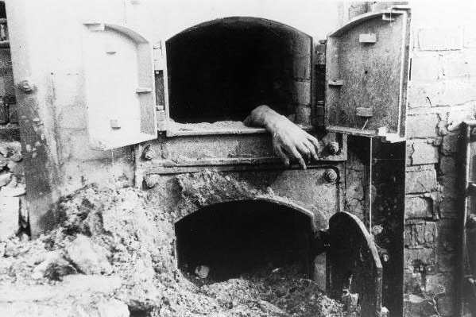

Slide 16
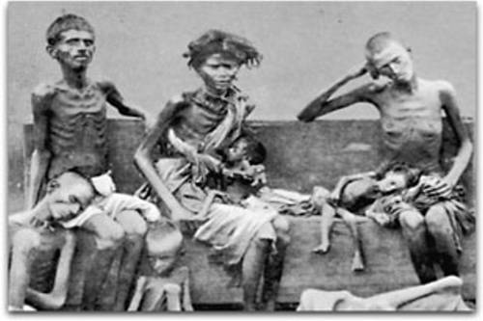

Slide 17
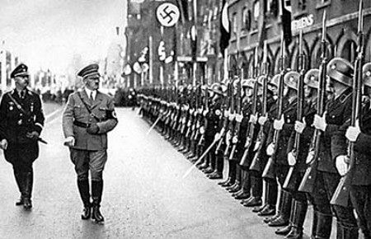

Slide 18
